Slide 1






Р
2 часть
е
бусы

Slide 2
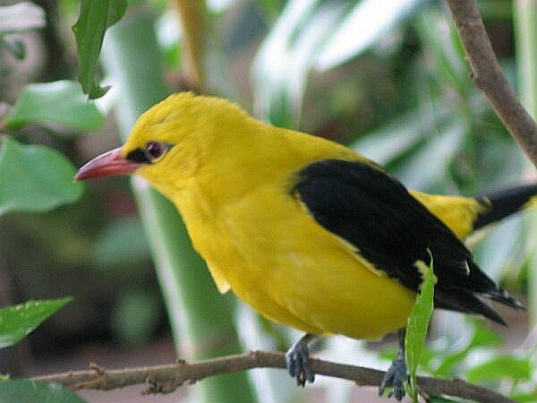
О
И ЛГА
и
в
о
лга

Slide 3

в
а
силёк
силёк

Slide 4
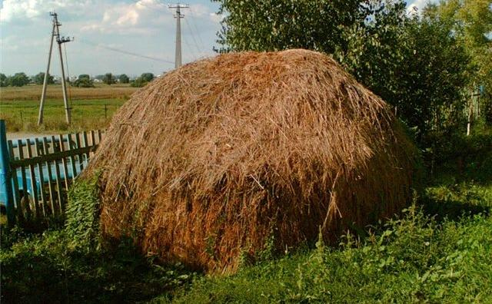
100 Г
сто
г

Slide 5


у
а
л
а
у
к

Slide 6

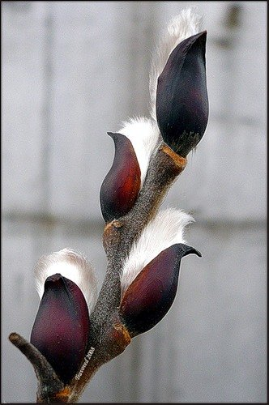
п
б
б
п
очка

Slide 7

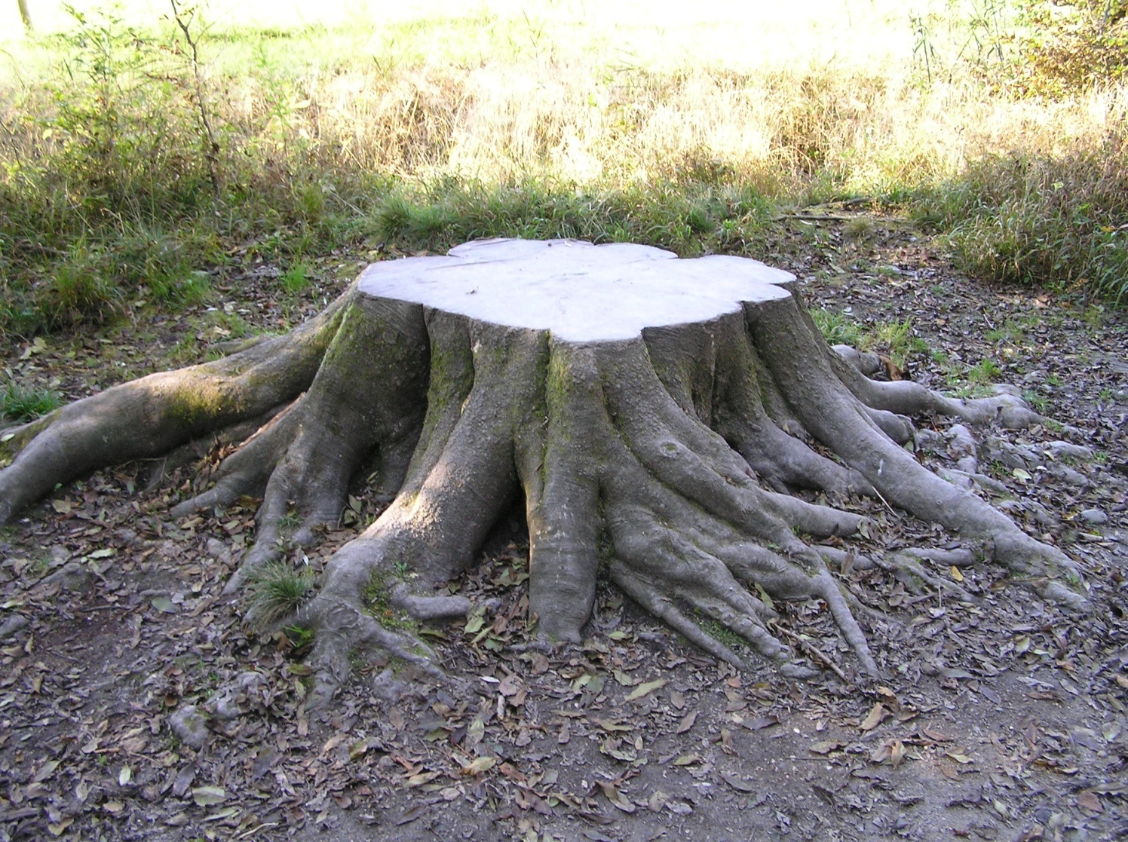
а
ь
пен
а
ь

Slide 8

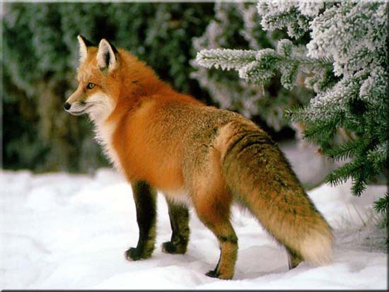
лис
т
а

Slide 9
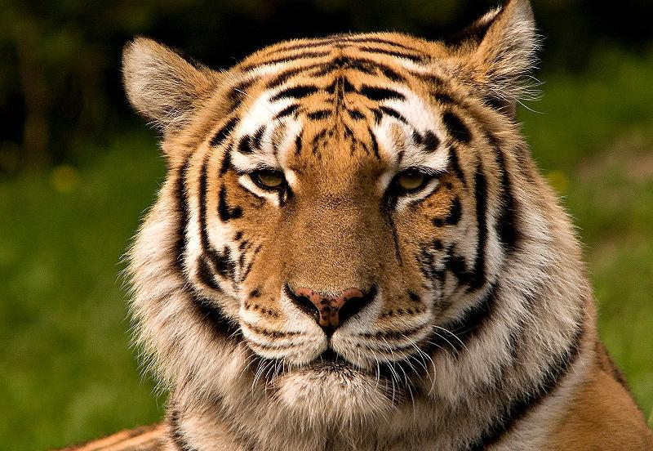

ти
гр
и
б

Slide 10
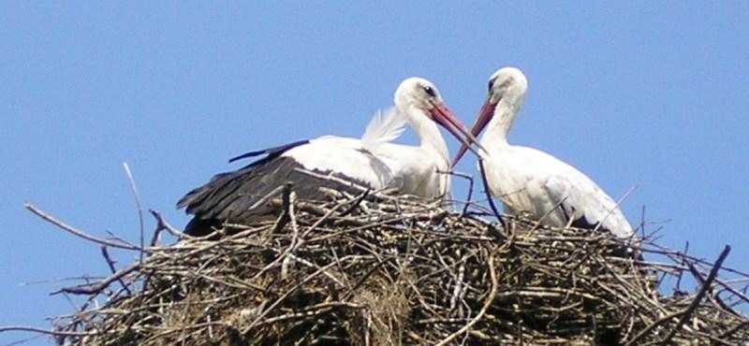

а
л
ист

Slide 11
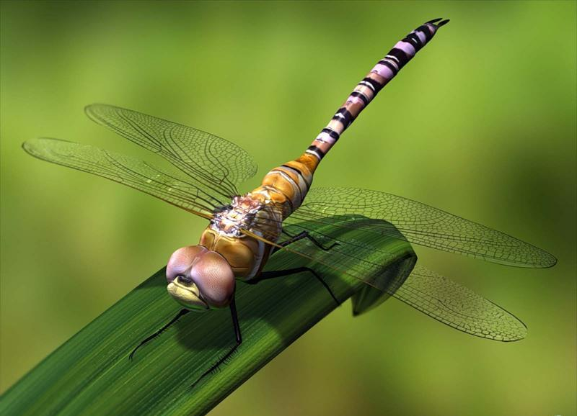

стре
ла
коза

Slide 12


ту
ча
сы

Slide 13


паль
ма
цы

Slide 14

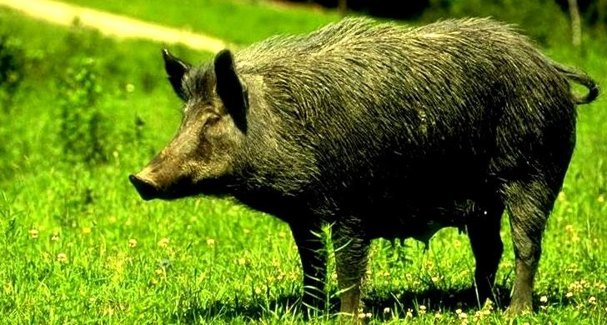
ка
бан
ка

Slide 15

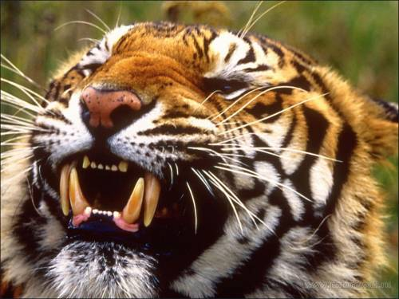
кл
юч
ык

Slide 16


у
зо
нт
р

Slide 17

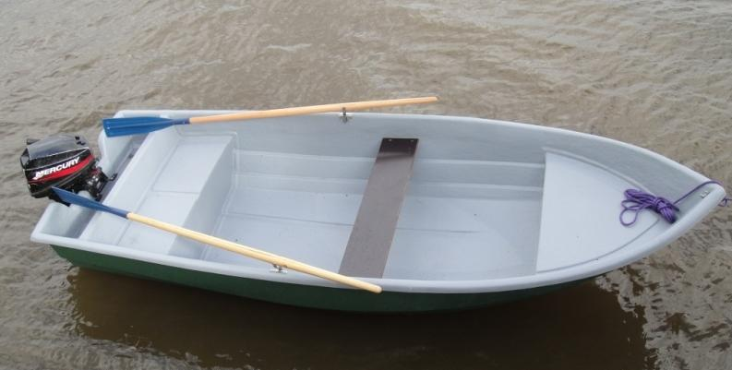
в
е
с
яб
ло
ко

Slide 18
Презентацию составила
учитель начальных классов
ГБОУ СОШ №1055 г. Москвы
Мухачева Юлия Вячеславовна
Размещение на сайтах:
http://nsportal.ru/
http://mukhacheva.ucoz.ru/

